Slide 1
УЧЕБНО-МЕТОДИЧЕСКОЕ И ИНФОРМАЦИОННОЕ ОБЕСПЕЧЕНИЕ ПРОФОРИЕНТАЦИОННОЙ РАБОТЫ
Образовательно-Издательский центр «Академия»

Slide 2
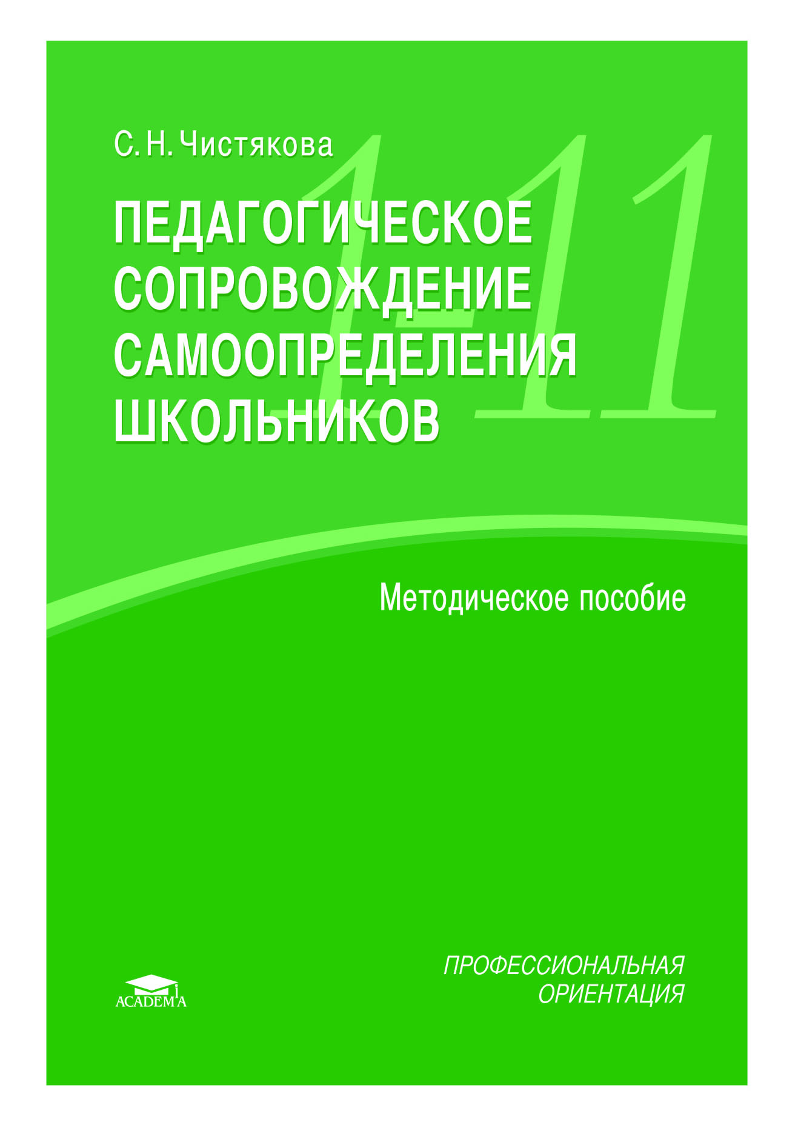
Принципы информационного и учебно-методического обеспечения ОИЦ «Академия»
соответствие требованиям ФГОС;
преемственность и непрерывность;
личностный и возрастной подход;
широкая адресность: для учащихся и их родителей, педагогических работников, психологов, социальных педагогов;
учет региональных особенностей.

Slide 3
Разработано и издано более 70 пособий
Учебно-методические комплекты для 1 – 11 классов;
Серия учебных пособий для 9 – 11 классов по отраслям и сферам профессиональной деятельности;
Учебные пособия для школьников и студентов,
знакомящие с рынком труда, технологиями поиска работы и трудоустройства;
Справочные и диагностические материалы;
Психолого-педагогическая литература для библиотек и кабинетов профориентации.

Slide 4
Опыт реализации научных проектов
Выполнение НИР и НИОКР по вопросам психолого-педагогического сопровождения профессионального самоопределения и профессиональной ориентации молодежи;
Разработка региональных моделей профессиональной ориентации (Республика Саха (Якутия), Московская область);
Проведение мониторингов, социологических исследований, анкетирования обучающихся и различных категорий педагогических работников;
Публикация научных статей и материалов;
Организация и участие в научно-практических конференциях, круглых столах и семинарах («Профессиональные кадры новой России», «Профессиональная ориентация в современной России: задачи, содержание, технологии», «Профессиональное будущее Якутии: ресурсное обеспечение профориентационной работы» и др.)

Slide 5
Реализация региональных издательских программ
Москва
Московская область
Республика Татарстан
Республика Саха (Якутия)
Свердловская область

Slide 6
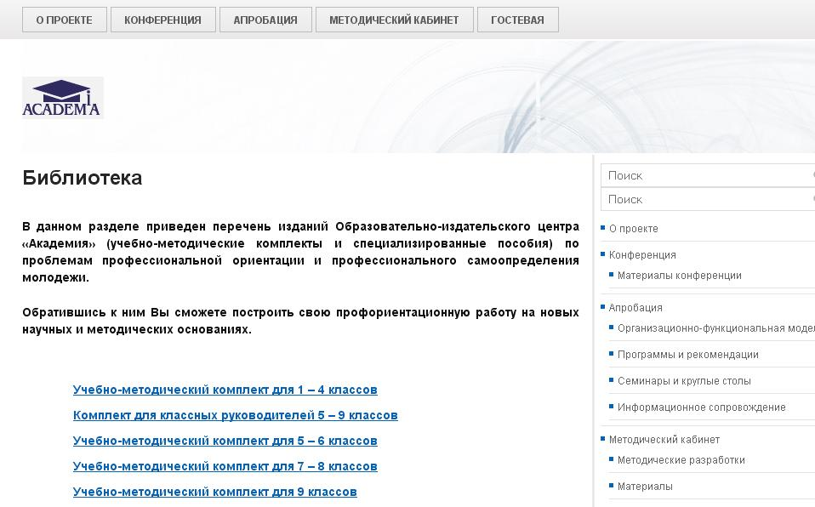
Создание профориентационных интернет-ресурсов
Портал «Мой ориентир» для обучающихся Московской области (2013 – наст.вр.)
Сайт «Аcademia-proforient» для методической поддержки педагогов общеобразовательных организаций Республики Саха (Якутия) (2010 – 2012 гг.)
http://мой-ориентир.рф/
http://www.academia-proforient.ru/

